Slide 1

Python

Slide 2
목차
소켓 프로그래밍

Slide 3
1. 개요
소켓
- TCP/ IP 프로토콜의 프로그래머 인터페이스
- 존재하는 프로세스들 간에 대화가 가능 하도록 하는 프로세스간 상호 통신 방식
- 동일한 컴퓨터 or 서로 다른 컴퓨터 존재 가능

Slide 4
1. 개요
프로토콜과 표준 포트
프로토콜 | 명령어 | 포트
Echo | echo | 7
Daytime | daytime | 13
File Transfer | ftp | 20/21
Telnet Terminal | telnet | 23
Simple Mail Transfer | smtp | 25
Trivial File Transfer | tftp | 69
Finger | finger | 79
Domain Name Service | domain | 53
HyperText Transfer | http | 80/84/8000
NetNews | nntp | 119

Slide 5
2. 소켓의 종류
소켓의 종류
- 도메인 (domain) : 서버와 클라이언트 소켓이 있는 장소를 가리킨다.
일반 적으로 지원되는 도메인들은 다음과 같다.
* AF_UNIX : 클라이언트와 서버는 동일한 기계에 존재한다. (유닉스 도메인 소켓)
* AF_INET : 클라이언트와 서버는 다른 기계에 존재할 수 있다. (IP 소켓)
- 유형 (type) : 클라이언트와 서버 사이에 존재할 수 있는 통신 유형이다.
* SOCK_STREAM : 신뢰성 있는 스트림 방식의 소켓 생성
(TCP)일련번호가 붙으며, 양방향 연결에 기초한 바이트 가변 길이의 스트림이다.
* SOCK_DGRAM : 데이터그램 방식의 소켓 생성
(UDP) 전보와 비슷한 비연결, 비신뢰적인 고정 길이의 메시지이다.

Slide 6
3. Socket 객체의 기본 메쏘드
서버
- socket(도메인, 유형) : 소켓 객체를 생성한다.
- bind((host, port)) : 소켓을 host컴퓨터의 port에 연결 시킨다.
- listen(n) : 연결을 원하는 클라이언트가 대기할 수 있는 큐의 크기이다.
1 이상의 값을 가져야 하며 최대값은 시스템에 따라 다르나 보통 5이다.
- accept() : 클라이언트의 연결을 받아들인다. 블로킹(Blocking) 모드일 때 클라이언트가 연결을 시도할 때까지 기다린다.
- recv(bufsize) : 소켓으로부터 데이터를 읽어 온다. 한 번에 읽어들이는 최대 데이터 양은 bufsize에 의해 결정된다.
- send(string) : 데이터(string)를 소켓에 쓴다. 값은 한 클라이언트로 전달된다.
- close() : 소켓을 닫는다. 앞으로의 모든 소켓에 대한 연산은 실패한다.

Slide 7
3. Socket 객체의 기본 메쏘드
클라이언트
- 객체 생성과, 소켓 닫는 메쏘드는 동일
- connect((host, port)) : 클라이언트가 지정된 주소로 소켓 연결을 시도한다.
- recv(bufsize) : 소켓으로부터 데이터를 읽어 온다. 한 번에 읽어들이는 최대 데이터 양은 bufsize에 의해 결정된다.
- send(string) : 데이터(string)를 소켓에 쓴다. 값은 서버로 전달된다.

Slide 8
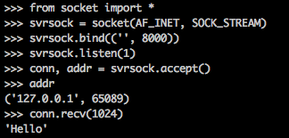

4. 소켓 프로그래밍 절차
서버
클라이언트

Slide 9

5. 소켓의 동작 모드
블로킹 모드
- 기본적으로 소켓은 블로킹 모드로 동작
- accept, recv, send를 호출했을 때 연결하고자 하는 클라이언트가 없거나,
읽을 데이터가 없거나 혹은 보낼 데이터를 즉시 쓸 수 없을 때 그것이 처리될 때까지 대기한다.
비블로킹 모드
- 블로킹 모드에서는 대기를 하지만, 비블로킹 모드에서는 error 예외가 발생한다.
* setblocking(flag) 함수를 이용하여 블로킹 / 비블로킹 모드 전환 한다.

Slide 10

5. 소켓의 동작 모드
타임아웃
- 블로킹 모드는 타임아웃 = 무한대
- 비블로킹 모드는 타임아웃 = 0
*settimeout(value) – 소켓에 타임아웃 값을 설정 한다. (value = 초단위)
*gettimeout() – 타임아웃 값을 읽어 낸다.

Slide 11
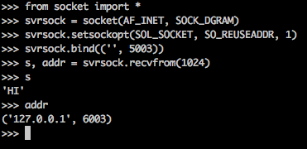
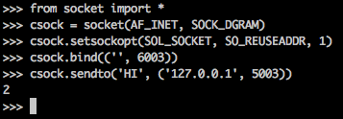
6. UDP 소켓 프로그래밍
소켓 객체를 AF_INET, SOCK_DGRAM 인수로 생성
서버
클라이언트

Slide 12
7. 소켓 동작의 간단한 예
Finger 클라이언트
- 핑거(Finger)는 사용자에 관한 정보를 제공하는 프로토콜이다.
- 핑거 프로토콜은 간단해서 클라이언트가 사용자의 이름을 제공하면 서버는
그 사람에 관한 정보를 보내준다. 그리고 연결은 끊어진다.
- 기본적으로 79 포트 사용
- 핑거 접속을 허용하지 않는 시스템에 접근하면 에러 메시지가 나고 끝난다.

Slide 13
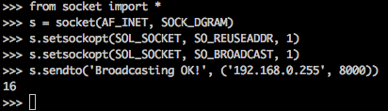
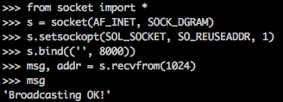
8. 브로드캐스팅
브로드캐스팅이란 메시지를 어느 특정한 컴퓨터로만 보내는 것이 아니라, 한 네트워크에 속한 모든 개체와 통신하는 모델
따라서 브로드캐스팅 주소의 특정한 포트로 메시지를 보내면, 그 포트에 연결되어 있는 네트워크의 컴퓨터들은 메시지를 모두 받을 수 있다.

Slide 14
9. 멀티캐스팅
하나 또는 여러 네트워크에 속한 선별된 개체와 통신하는 모델
하나의 네트워크 그룹에 속해 있어도 선별적인 그룹의 개체와 통신할 수 있고, 여러 네트워크에 걸쳐 이러한 개체가 분산 되어있을 수도 있다.
IP주소 범위는 224.0.0.0 ~ 239.255.255.255이며, UDP 통신을 한다.
멀티캐스트 데이터를 받으려면 반드시 그룹에 가입해야 하지만, 데이터를 보내기 위해서는 그룹에 가입할 필요가 없다.
그룹의 가입과 탈퇴는 자유롭고, 그룹 구성원 모두 동등한 자격을 가지고 있다.
기본적으로는 하나의 네트워크 그룹에서 멀티캐스팅이 동작하지만 멀티캐스터 라우터를 설정하면 다른 네트워크로도 똑같이 패킷을 전송할 수 있다.
* 가입 방법 : s.setsockopt(IPPROTO_IP, IP_ADD_MEMBERSHIP, mreq)
* 탈퇴 방법 : s.setsockopt(IPPROTO_IP, IP_DROP_MEMBERSHIP, mreq)

Slide 15
9. 멀티캐스팅
멀티캐스트 라우터를 이용해서 UDP 패킷을 전송할 때 TTL(Time To Live) 값을
설정해 주어야 한다.
TTL 값 : 몇 단계까지의 라우터를 거칠 때까지 패킷이 손실되지 않고 전달되도록
할 것인지에 대한 설정
라우터는 패킷을 통과시킬 때마다 TTL 값을 하나씩 감소시키며 TTL 이 0 이되면
더이상 라우터를 통과하지 못하는 것이다.
*TTL = 0, 같은 네트워크 안에서만
TTL = 32, 보통 같은 소속 기관 내의 네트워크
TTL = 255, 보통 전세계 네트워크를 뜻함

Slide 16

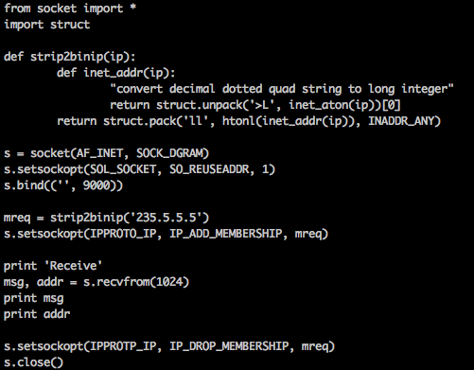
9. 멀티캐스팅
서버
클라이언트

Slide 17
10. 기타 유용한 socket 함수들
getservbyname : 인터넷 서비스에 대한 포트 번호를 알아내는 함수
getsockname : 소켓 객체에서 IP정보와 포트 번호를 추출할 수 있다.
getaddrinfo : host 의 port 에 관한 정보를 리턴
사용법 : getaddrinfo(host, port[, family, socktype, proto, flags])
리턴값 : family, socktype, proto, canonname, sockaddr
gethostbyname : 호스트 이름을 IPv4 형식의 주소로 변환한다.
gethostname : 파이썬을 실행하고 있는 호스트 컴퓨터의 이름을 리턴한다.
getfqdn : 전체 도메인 이름을 얻는다.
makefile : 소켓 객체의 메쏘드로써 소켓을 마치 파일처럼 다루게 해 주는 객체를 생성한다. (mode는 파일 오픈할 때의 모드와 동일. 사용이 끝나면 close()한다.)

Slide 18

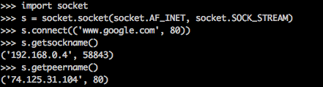


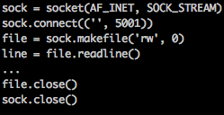
10. 기타 유용한 socket 함수들

Slide 19
11. FTP 클라이언트
ftplib 모듈 사용 – 생략

Slide 20
12. Telnet 클라이언트
telnetlib 모듈 사용.
텔넷 객체 생성
ex) telnet = Telnet(‘popeye.gwu.ac.kr’) #기본적으로 23번 포트 사용
telnet = Telnet(‘popeye.gwu.ac.kr’, 8023) #다른포트를 사용하여 생성 가능

Slide 21
12. Telnet 클라이언트
텔넷 객체의 메쏘드
- read_until(expected[, timeout])
문자열 expected를 읽을 때까지 읽는다. 혹은 timeout 시간이 되면 중단한다.
기대한 문자열이 발견되지 않으면 읽힌 문자가 리턴된다.
기대한 문자열이 발견되면 기대한 문자열이 리턴된다.
- read_all()
EOF까지 읽는다. 연결이 끊어질때까지 블록된다.
- read_some()
최소한 한 바이트라도 읽는다. 만일 EOF를 만나면 ‘’를 리턴한다.
데이터를 읽을 수 없으면 블록된다.
- read_very_eager()
입 출력을 블록시키지 않고 읽을 수 있는 것을 모두 읽는다.
읽을 문자가 없으면 ‘’를 리턴한다.
- read_eager()
지금 당장 읽을 수 있는 문자를 읽는다. 블록되지 않는다.

Slide 22
12. Telnet 클라이언트
- read_lazy()
큐에서 가능한 문자만을 읽는다. 블록되지 않는다.
- read_very_lazy()
쿡드 큐(Cooked Queue)에서 읽을 수 있는 데이터를 읽는다. 블록되지 않는다.
- open(host[, port])
Host에 연결한다. 기본 포트는 23이다.
이미 열려 있는 인스턴스라면 이 메쏘드를 수행하지 말아라.
- close()
연결을 종료한다.
- Get_socket() -> 책에 오타인듯.. get_socket()만 존재함.
내부적으로 사용되는 소켓 객체를 얻는다.
- fileno()
내부적으로 사용되는 소켓 객체의 파일 기술자를 얻는다.
- write(buffer)
소켓에 문자열을 쓴다. 연결이 블록 상태이면 이 메쏘드도 블록된다.

Slide 23
12. Telnet 클라이언트
- interact()
아주 단순한 텔넷 클라이언트를 에뮬레이트한다.
- mt_interact()
interact()의 멀티쓰레드 버전이다.
- expect(list[, timeout])
정규식 리스트 중 하나가 매치될 때까지 읽는다. 시간이 주어지지 않으면
무한히 대기한다. 정규식은 컴파일된 것이나 되지 않은 것이나 모두 처리한다.
- set_option_negotiation_callback(callback)
텔넷 옵션이 입력 플로우에서 읽혀질 때마다 callback이 호출된다.
다음과 같은 형식을 가진다.
callback(telnet socket, command (DO/DO-NT/WILL/WONT), option)
이후에 telnetlib로 다른 행동을 취할 수 없다.

Slide 24
Thank you!
수고 하셨습니다.

